Slide 1
자바의 입출력
입력 스트림
자바
응용프로그램
입출력
자료
출력 스트림

Slide 2
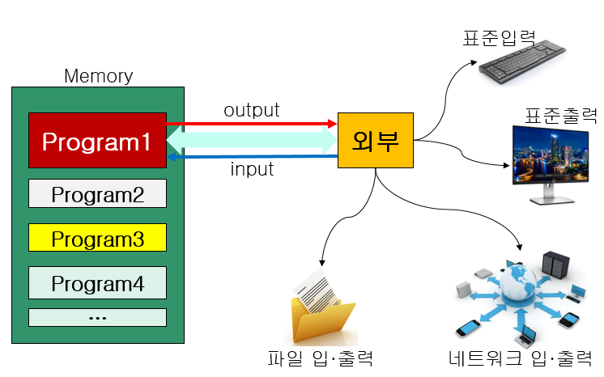

Slide 3
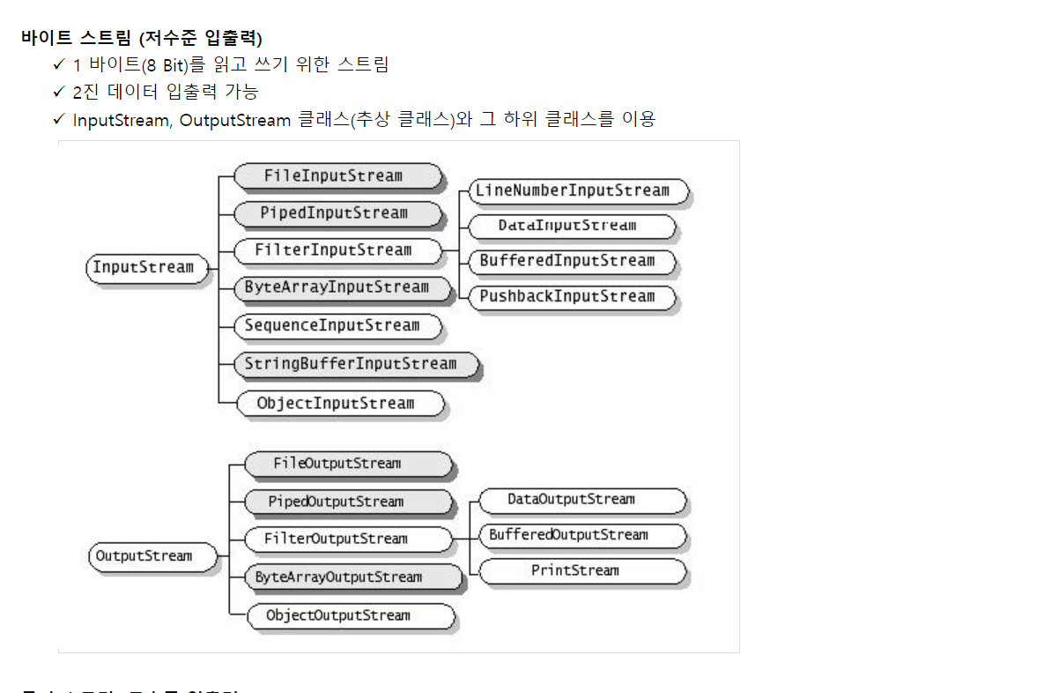

Slide 4
바이트 단위 스트림과 문자 단위 스트림
자바 스트림은 바이트 단위로 자료의 입출력이 이루어짐
그림, 동영상, 음악파일 등 대부분 파일은 바이트 단위로 읽거나 쓰면 됩니다.
그러나 한글같은 경우는 한 문자, 즉 2바이트 이기때문에 깨져서 나타납니다.
따라서 입출력 중 가장 많이 사용하는 자료인 문자를 위해 문자스트림을 별도로 제공합니다.
기반스트림과 보조스트림
어떤 스트림이 자료를 직접 읽거나 쓰는 기능을 제공하는가 아니면 직접 자료를 읽거나 쓰는 기능 없이 다른 스트림에 부가기능을 제공하는가에 따라 기반 스트림과 보조 스트림으로 구분할 수 있습니다.
기반스트림은 입출력 대상에 직접연결되어 생성되는 스트림입니다.
반면 보조 스트림은 읽고 쓰는 기능은 없습니다. 따라서 항상 다른 스트림을 포함하여 생성됩니다.
Scanner sc = new Scanner( System.in ) ;

Slide 5
표준 입출력
System클래스
static PrintStream | out | 표준 출력 스트립
static InputStream | in | 표준 입력 스트림
static OutputStream | err | 표준 오류 출력 스트림
static
프로그램실행하면 바로 사용가능하다

Slide 6
public class SystemInTest {
public static void main(String[] args) {
int input;
try {
input= System.in.read();
System.out.println(input);
System.out.println((char)input);
} catch (IOException e) {
e.printStackTrace();
}
}
}
public class SystemInTest2 {
public static void main(String[] args) {
System.out.println("알파벳 여러 개를 쓰고 enter를 누르세요");
int input;
try {
while( ( input =System.in.read()) != ‘\n’) {
System.out.print( (char) input);
}
} catch (IOException e) {
e.printStackTrace();
}
}
}

Slide 7
바이트 단위 스트림
public class FileInputStreamTest {
public static void main(String[] args) {
try {
FileInputStream fis = new FileInputStream("a.txt");
int input;
while ( ( input=fis.read()) != -1) {
System.out.print((char)input);
}
System.out.println("end");
}catch(IOException e) {
e.printStackTrace();
}
}
}

Slide 8
public class FileInputStreamTest2 {
public static void main(String[] args) {
try {
FileInputStream fis = new FileInputStream("input.txt");
byte[] bs = new byte[10];
int input;
while( (input = fis.read(bs)) != -1) {
for(byte b :bs) {
System.out.print( (char)b);
}
System.out.println( input +"바이트 읽음");
}
}catch(Exception e) {
e.printStactTrace();
}
}
}

Slide 9
class FileOutputStreamTest3 {
public static void main(String[] args) {
try {
FileOutputStream fos = new FileOutputStream("output2.txt");
byte[] bs = new byte[25];
byte data =65;
for( int i=0 ; i< bs.length; i++) {
bs[i]=data;
data++;
}
fos.write(bs);
}catch(IOException e) {
e.printStackTrace();
}
}
}

Slide 10
FileReader
문자단위스트림
public class FileInReaderTest {
public static void main(String[] args) {
try {
FileReader fis = new FileReader("a.txt");
int input;
while ( ( input=fis.read()) != -1) {
System.out.print((char)input);
}
System.out.print("end");
}catch(IOException e) {
e.printStackTrace();
}
}
}

Slide 11
public class FileWriterTest {
public static void main(String[] args) {
try {
char buf[] = { 'B', 'A', 'C','F'};
FileWriter fw = new FileWriter("writer.txt");
fw.write('A');
fw.write("안녕하세요");
fw.write( buf);
fw.write( buf,1,2);
fw.flush();
}catch(IOException e) {
e.printStackTrace();
}
}
}

Slide 12
보조스트림 사용
public class BufferedReaderTest {
public static void main(String[] args) {
BufferedReader bs = new BufferedReader(new InputStreamReader(System.in));
String input;
try {
while( true ) {
input = bs.readLine();
if( input.equals("stop"))
break;
System.out.println( input);
}
} catch (IOException e) {
e.printStackTrace();
}
}
}
보조스트림
기반스트림

